Slide 1
Bilan chocs semaine 37
J.Hillairet

Slide 2
Mardi 11/09

Slide 3
Journée du 10/09/2019 très impactée par les problèmes liés au PCS/Dolphin

Slide 4
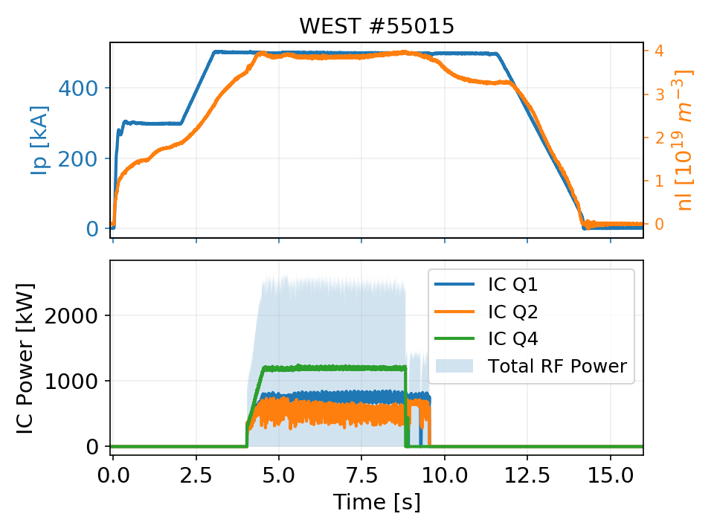
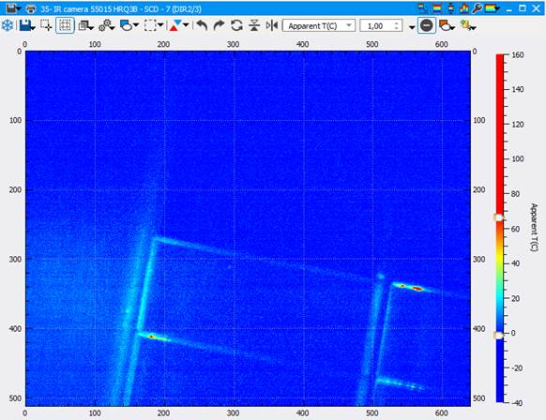
10/09/2019 Session ICRH du soir 2 chocs obtenus (sur 6 tentés; problèmes PCS)
#55015
2.6 MW couplé en LSN à 500 kA et Rext 2.93m (scenario compatible High Confinement)
Observation de puissance convectée sur le divertor à la THR

Slide 5
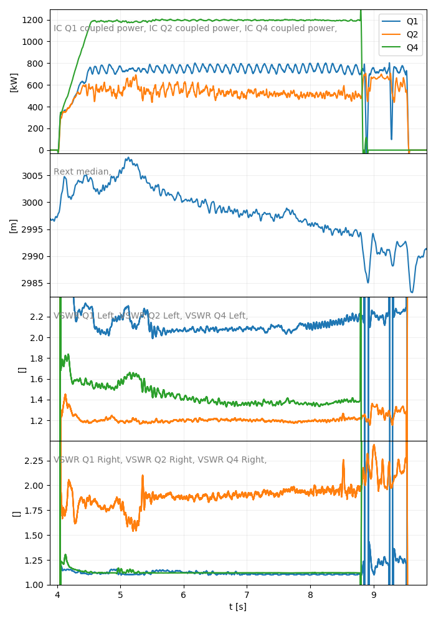
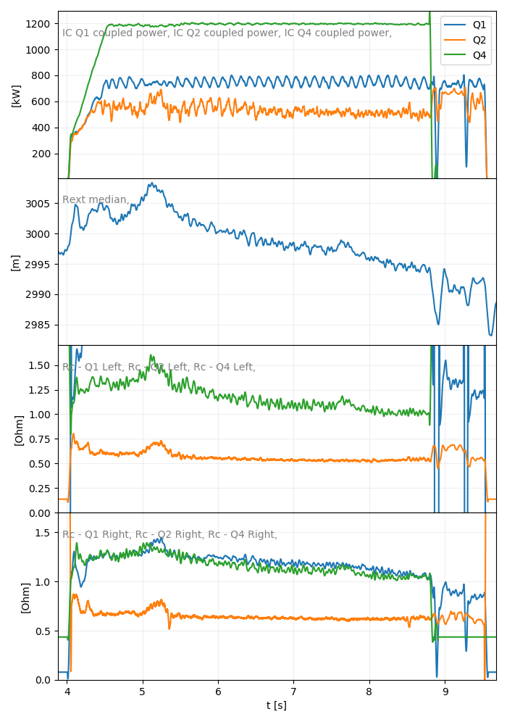
#55015
Sweeping de la hauteur du point X → sweeping du Rext
-14mm

Slide 6
Analyse des différences mesures de tension Q2 vs Q1 et Q4

Slide 7
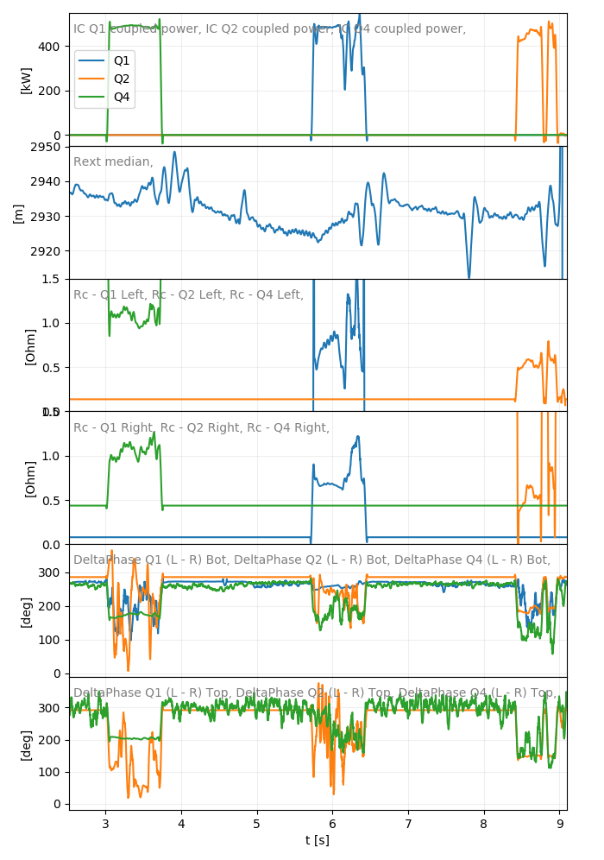
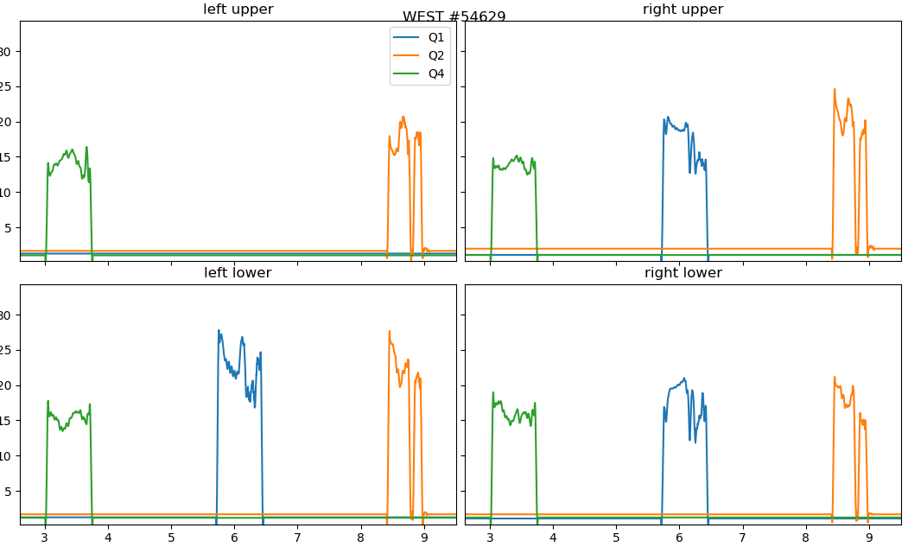
#54629
Gauche: VSWR Q2 et Q4 similaires (1.3-1.7)
Droit: VSWR Q2 (1.7-2.7) et Q4 (1.2)
19.1±0.4
20.8±1.5
14.4±1.0
17.7±2.0
13.8±0.7
22.4±1.0
22.8±1.8
15.8±0.8
18.4±1.1
15.1±0.8
Comparaison Q2 et Q4 possible (pas vraiment Q1)
Ecarts des tensions moyennes en 20log₁₀(V₂/V₄)
left right
Upper 1.79 3.56
Lower 3.57 1.32
Phase Q1 problématique

Slide 8
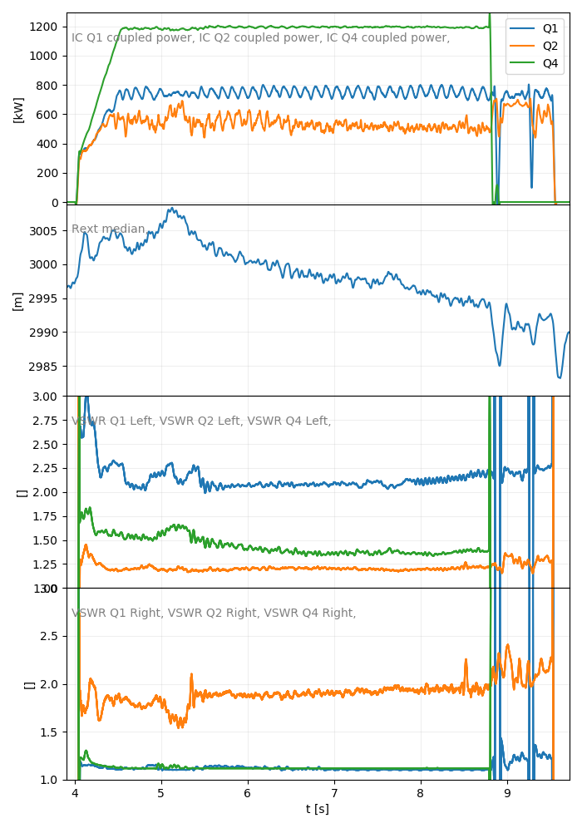
#55015

Slide 9
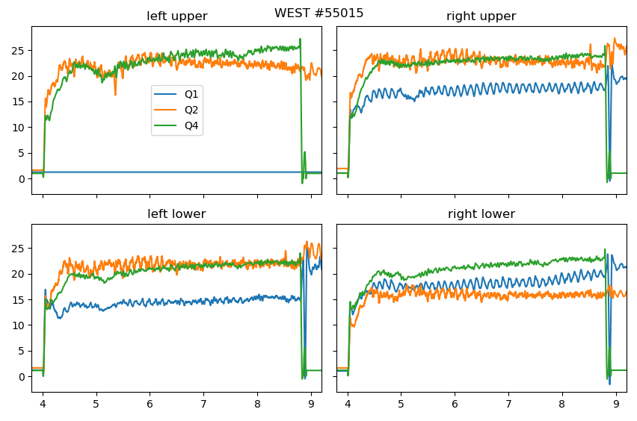
#55015
20.8±1.5
22.86
14.5
23.7
21.8
21.1
V1 ~ V₄ * sqrt(P₁/P₄)
Hyp :
V₂ ~ V₄ * sqrt(P₂/P₄)
17.3
18
23.31
16
23.12
21.4
Comparaison Q1 et Q2 (même puissance)
Ecarts des tensions moyennes en 20log₁₀(V₂/V₁)
left right
Upper --- 3.5
Lower 2.6 1.02
Comparaison Q4 et Q2 (puissance diff)
Ecarts des tensions moyennes en 20log₁₀(V₂/V₄*sqrt(P₂/P₄))
left right
Upper 3.5 4.0
Lower 3.8 1.2
500/1200

Slide 10
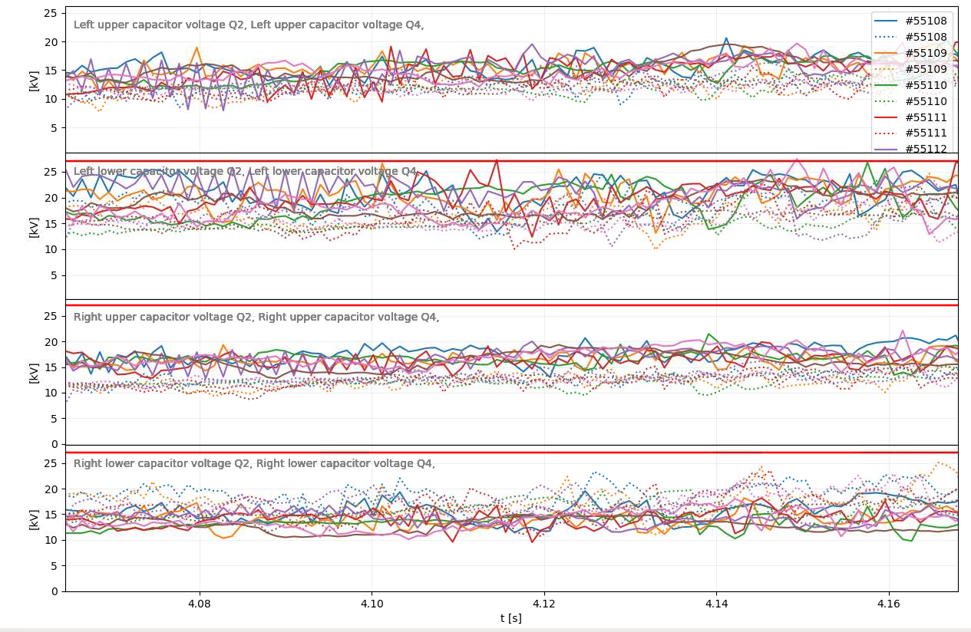
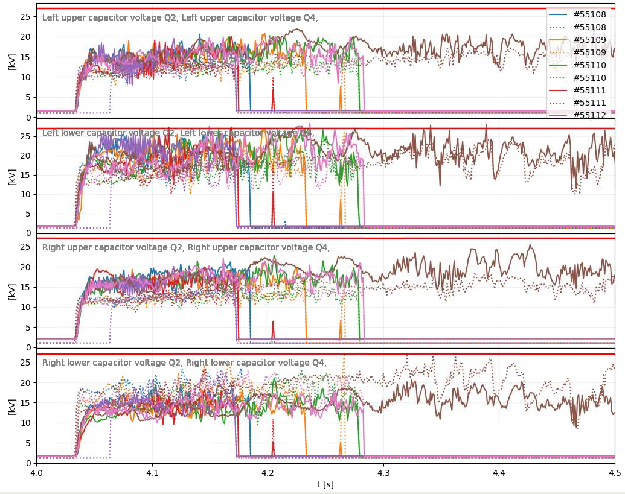
Vendredi 13/09/2019
Moyenne des tensions entre 4.06 et 4.16 pour les chocs 55108 à 55114
 | V_{Q2} | V_{Q4} | V_{Q2}/V_{Q4}
Gauche Haut | 15 | 11.95 | 1.25
Gauche Bas | 19.9 | 16.1 | 1.23
Droit Haut | 16.7 | 12.3 | 1.35
Droit Bas | 13.9 | 16.5 | 0.84

Slide 11
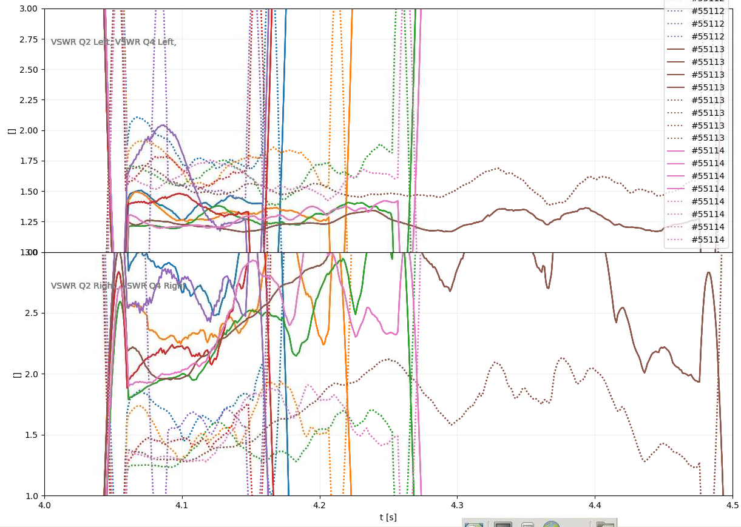
Gauche:
SWR_{Q4} > SWR_{Q2}
Droit:
SWR_{Q4} < SWR_{Q2}

